Slide 1
电子科技大学 网络与系统攻击技术课程
1. 网络安全攻防技术概述
李洪伟
hongweili@uestc.edu.cn

Slide 2
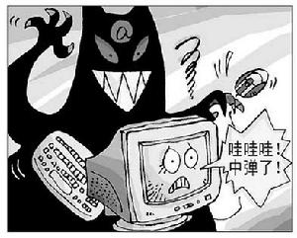
对网络安全的初步认识？
你第一次接触到“网络安全”领域中的事物？
病毒、蠕虫、恶意代码
“网络安全”领域的主宰者？
黑客（此黑客非彼“黑客”）
“网络安全”的本质是什么？
在有敌手模型下保护[网络化]信息系统
安全之道是要找出一系列的“单项函数”，使得攻难守易。
归根结底：人与人之间的技术博弈
Notes:
病毒、恶意代码
黑客
攻防
网络安全的总结是：
安全面临的是有敌手模型下的[网络化]信息系统
安全之道是要找出一系列的“单项函数”，使得攻难守易。

Slide 3
内容
“黛蛇”蠕虫追踪案例
黑客与黑客道
网络安全攻防技术概述
物理攻击与社会工程学
Notes:
第二部分 30分钟
作为课程的开始，我和大家分享一个我自己在学生阶段所经历过的计算机病毒追踪案例，
让大家对网络攻防技术有个初步的印象。

Slide 4
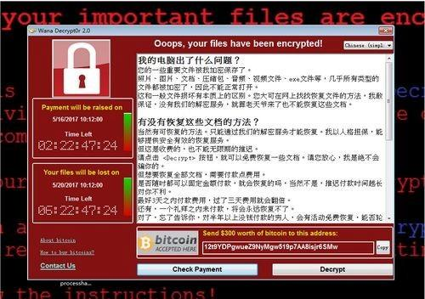
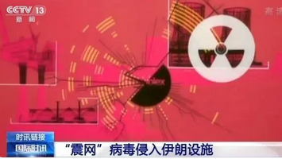
你经历过这些“蠕虫”或“病毒”吗？
2020-今：各种恶作剧病毒，O泡果奶…
2016-今：勒索病毒
2015年: Zeus（网银大盗）
2015年: 暗云Bootkit
2010-2013年：震网病毒
2008年：机器狗、磁碟机Rootkit病毒
Notes:
没有人被黛蛇蠕虫感染过吧？因为这个蠕虫在爆发前期就被即使遏制了，只感染了一万多台主机。
下面我就介绍下这个我在博士生阶段初出校园完成的蠕虫爆发应急处置案例，
希望能够让大家对网络安全建立起一个初始的感性印象。

Slide 5
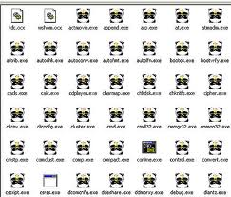
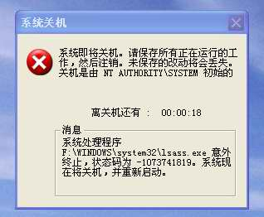
你经历过这些“蠕虫”或“病毒”吗？
2008：飞客(Conficker, Kido)
2007: 熊猫烧香
2004年: 震荡波(Sasser)
2003年: 冲击波(Blaster)
1999/2001年：CIH病毒
2005年：黛蛇蠕虫(Dasher)？
Notes:
没有人被黛蛇蠕虫感染过吧？因为这个蠕虫在爆发前期就被即使遏制了，只感染了一万多台主机。
下面我就介绍下这个我在博士生阶段初出校园完成的蠕虫爆发应急处置案例，
希望能够让大家对网络安全建立起一个初始的感性印象。

Slide 6
案例 WannaCry勒索软件
WannaCry：2017年5月互联网上的知名勒索软件案例
给机关、高校、企事业单位造成了巨大麻烦
早于2013年6月：NSA的黑客开发了很多网络武器
2013年6月前后：包括永恒之蓝漏洞利用程序在内的NSA武器库被黑客组织Shadow Brokers窃取，期望能卖个好价钱
2017年3月14日：微软公司发布3月安全补丁，其中MS17-010补丁修复了永恒之蓝漏洞
2017年4月14日：Shadow Brokers黑客组织公布了包括永恒之蓝漏洞在内多款NSA的网络武器
2017年4月16日，中国的CNCERT发布《关于加强防范Windows操作系统和相关软件漏洞攻击风险的情况公告》，对Shadow Brokers”披露的多款涉及Windows操作系统SMB服务的漏洞攻击工具情况进行了通报，并对有可能产生的大规模攻击进行了预警，但大家都没有引起足够的重视。
2017年5月12日，利用永恒之蓝传播的WannaCry勒索软件爆发，至少150个国家、30万名用户中招，造成损失达80亿美元。
Notes:
这个案例是我在05年作为一位博士生，“初出北大校园”，协助一个政府监管部门处理的第一次实际网络攻击案例。

Slide 7
案例背景 – “黛蛇”蠕虫
黛蛇蠕虫(Dasher)：2005年互联网上的知名蠕虫病毒案例
中国蜜网项目组（狩猎女神项目组）参与应急处理的第一个实际网络攻击案例
2005年12月15日北京时间21:45，狩猎女神项目组国内第一时间截获蠕虫样本
2005年12月16日北京时间10:24，向CNCERT/CC汇报了Dasher蠕虫的爆发, 定位用于传播的命令控制、FTP服务器
2005年12月16日北京时间19:30， 协助CNCERT/CC关闭FTP, Dasher蠕虫感染上万台主机
2005年12月16日北京时间19:45， 发布黛蛇蠕虫分析报告
2005年12月17日协助CNCERT/CC对相关主机进行取证分析, 定位蠕虫编写和投放者为河南南阳某ADSL用户, 上报相关部门
2005年12月18日北京时间15:00，协助CNCERT/CC发布“黛蛇”(Dasher)蠕虫公告
Notes:
这个案例是我在05年作为一位博士生，“初出北大校园”，协助一个政府监管部门处理的第一次实际网络攻击案例。

Slide 8
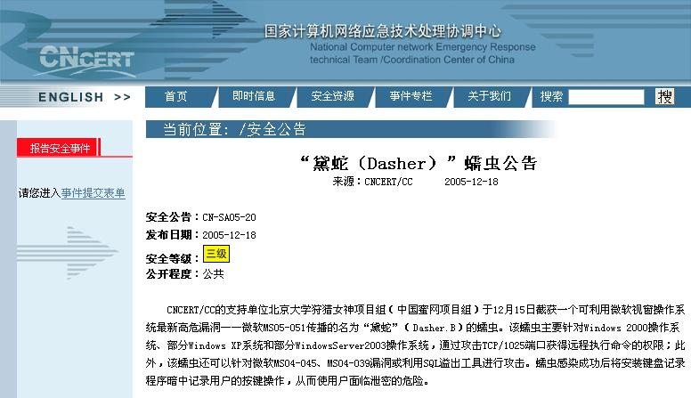
黛蛇蠕虫CNCERT/CC公告

Slide 9
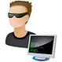
黛蛇蠕虫机理图示
Notes:
黛蛇蠕虫的运行机理是这样的：…

Slide 10
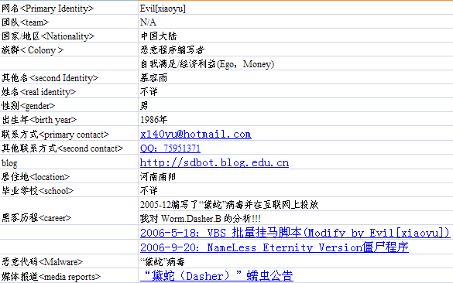
黛蛇蠕虫事件的取证与追踪过程
IP追踪定位
“犯罪现场”取证分析……
定位攻击者——河南南阳ADSL用户
Profiling
FTP banner: [Evil_ Security_Team]
网络搜索及线索追踪: sdbot.blog.edu.cn

Slide 11
黛蛇蠕虫案例小结
一个典型的网络蠕虫传播场景
故事摘要：一个”黑客”写了个蹩脚的蠕虫，投放到了互联网上，一个“初出校园”的博士生帮助应急组织进行了及时处理，挽救了无辜网民和”黑客”，但被”黑客”骂了。
2005国家计算机网络应急技术处理协调中心《年报》重要成功案例。
Notes:
在这个案例中，我们已经接触到了“黑客”

Slide 12
内容
“黛蛇”蠕虫追踪案例
黑客与黑客道
网络安全攻防技术概述
物理攻击与社会工程学
Notes:
第二节课
第三部分35分钟

Slide 13

黑客-Hacker
黑客(hacker) ≠ “黑客”
“黑客”: 计算机罪犯、捣乱者
黑帽子(black hat)
骇客(cracker)
Hacker?
“:hacker: /n./ 原意:用斧头做家具的能工巧匠
《黑客词典》－Jargon File, by E.S.R (Eric S. Raymond)
Notes:
那到底黑客指的是哪类人？
事实上目前人们都有一种误解，将黑客直接和电脑犯罪者联系在一起，这种看法是错误的。
电脑犯罪者更应该被称为黑帽子，或者骇客。
而“hacker”的原意则是用斧头做家具的能工巧匠，麻省理工的学生们重新赋予这个极具挑战性的古老职业新的含义：能够面对挑战，创造技术，解决问题的人。
在黑客社区流传并由ESR这名黑客编撰的《黑客词典》Jargon File中给出了对黑客这一词汇准确的解释。

Slide 14
黑客的定义-Jargon File
1. 享受探索系统的实现细节，拓展系统能力的人
2. 编程狂热者，甚至编程强迫症患者
3. 能够欣赏黑客能力和价值的人
4. 能够快速提升编程能力的人
5. 在某种编程语言和系统上的专家和高手
6. 在任意特定领域上的专家和技术狂热者
7. 以创造性突破极限的智力挑战为追求和享受的人
8. [偏见]通过到处刺探尝试发现敏感信息的恶意攻击者，他们应该被称为骇客。

Slide 15

黑客道-史前时代
45-70s: 黑客道“史前时代”- 真程序员文化
1945: Eckert(埃克特)&Mauchly(莫奇利)发明ENIAC
“大块头”巨型机＋打卡机（终端）流行时代
计算机：科学研究和计算
Who is this gentle?
最伟大的程序员之一
“大犇”级人物
Cray巨型机的设计者和开发者
Notes:
埃克特（Eckert）、莫奇利（Mauchly）
西摩·克雷(Seymour Cray)
Cray巨型机的设计者西摩·克雷(Seymour Cray)就是“最伟大的真程序师”中的一员，
他一人就包办了Cray硬件和操作系统的设计，作业系统是他用机器码硬干出来的，
没有出过任何bug，运行稳定。真程序师，真大犇也。

Slide 16
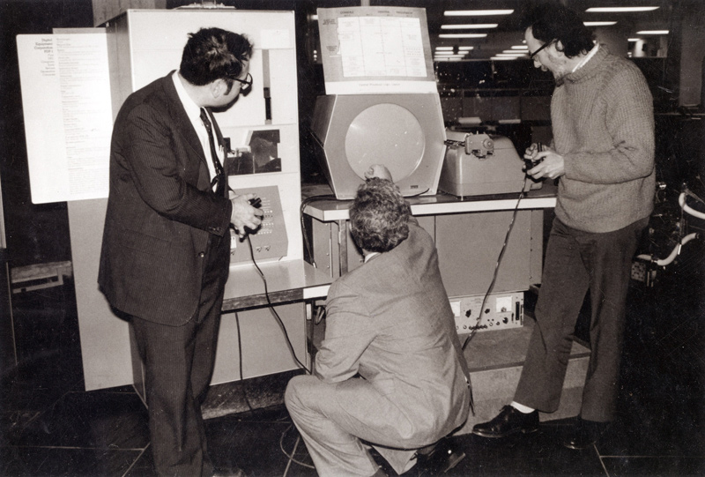
黑客道-远古时代之ITS文化
黑客道起源：1961，MIT TMRC实验室出现第一台大型机DEC PDP-1
三大重镇
MIT AI Lab
Stanford SAIL
CMU
操作系统
ITS(非兼容实时系统)
Multics(1964-)
网络-ARPANET(1969-)
Notes:
黑客道的起源是在1961年，商用的计算机第一次进入校园MIT 的TMRC实验室（著名的MIT AI实验室前身）
机器-大型机(DEC公司的PDP)
操作系统
ITS: MIT AI Lab操作系统，汇编+LISP
1964: MIT, GE, AT&T发起Multics操作系统研发的一个大项目，虽然这个项目在商业上最终不太成功，但在学术上的贡献很大，而且孕育出了Unix
1969: ARPANET，进入网络时代

Slide 17
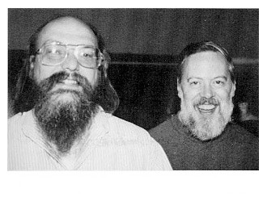
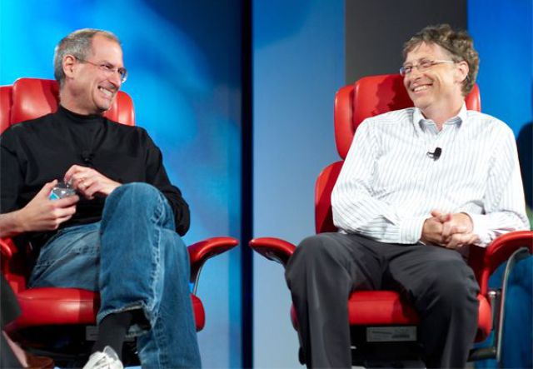
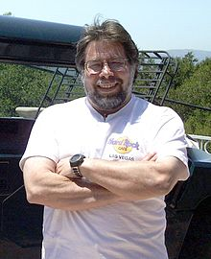

黑客道-近古时代之Unix与微电脑文化
咱哥俩都是辍学生，
为谋生计创办了苹果和微软，没想到成了亿万富豪！
咱哥俩都是工程师，
为玩游戏开发了Unix和C，没想到得了 图灵奖！
其实这哥俩才是苹果和微软两大“商业帝国” 幕后的黑客英雄！
Notes:
AT&T贝尔实验室的软件工程师肯·汤普逊(Ken Thompson)发明了Unix。
肯·汤普逊曾随贝尔实验室参与Multics操作系统的开发，工作之余自己写了个“星际旅行”的游戏在Multics上自娱自乐。
然而贝尔实验室很快发现无法实现庞大复杂的Multics，因此很快退出了合作研发队伍。
而Ken的“星际旅行”没地方玩了，他就在实验室里一台报废的PDP-7上胡乱写了一个操作系统，用来继续玩他的游戏。、
而这个操作系统就是Unix，之后丹尼斯，里奇加入Unix开发，用他刚刚发明的C语言和ken等人一起重写了Unix。
造就了Unix和C语言珠联璧合，在计算机领域创造了辉煌。两人因此获得了图灵奖，也是图灵奖历史上授予工程师的唯一的一次。
而同在七十年代末期，由于社会上对低成本电脑的需求，右边这两位辍学生分别创建了苹果和微软，让微电脑走进了千家万户，
而他们自己也成为了亿万富豪，
斯蒂芬 沃兹尼亚克是免费打电话的蓝盒子，而乔布斯把它卖出去赚了第一桶金，四天四夜搞出打砖块游戏，结果让乔布斯拿走大头，斯蒂芬还是苹果一号、二号的实际开发者，最后乔布斯设计了机箱和电源能够卖出去，并拉来了投资。
保罗·艾伦是BASIC语言在个人计算机上的开发者，也是他提出并购DOS操作系统。
在这个阶段，Unix文化取代了ITS文化，成为大学校园中的主宰，而微电脑文化虽然从技术和装备上远远逊色于Unix，但已成星火燎原之势。

Slide 18
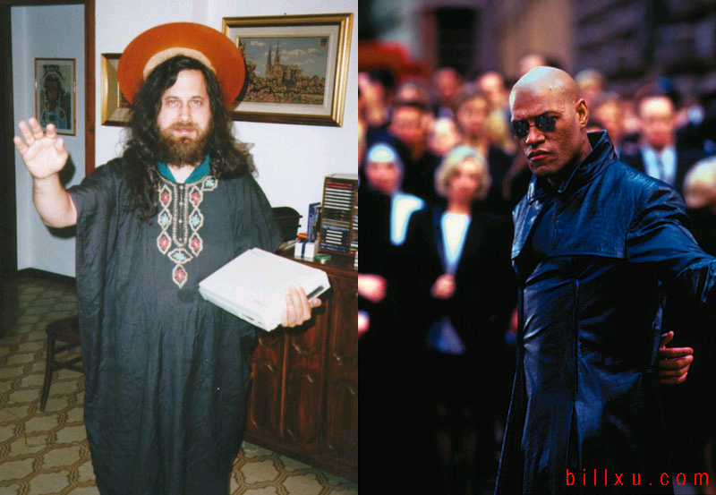
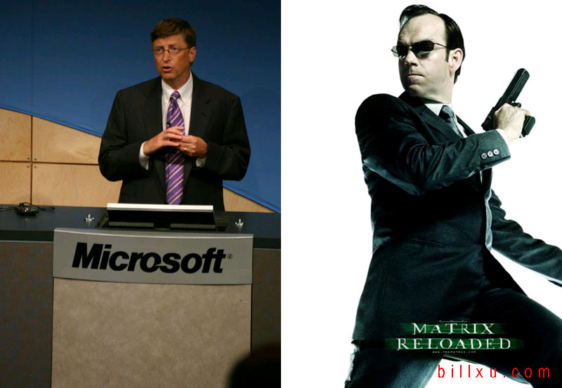
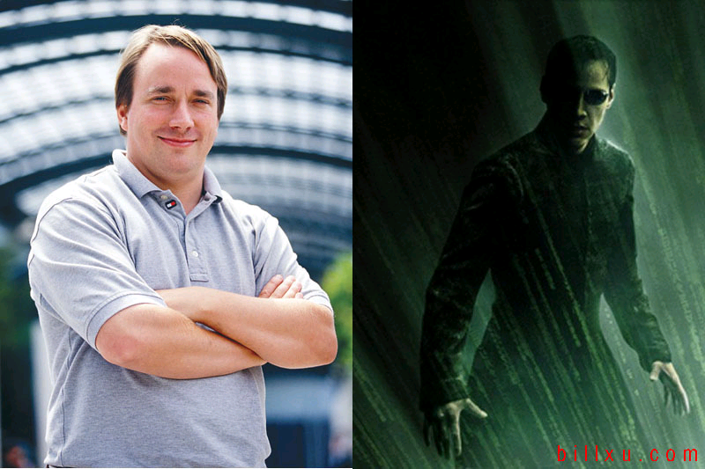
黑客道近代史-开源软件与Wintel的对决
Richard M. Stallman
Bill Gates
Linus Torvalds
Notes:
进入80年代末90年代初的黑客道近代史，Unix由于版权问题和AT&T与Berkeley之间的长达十年的诉讼
无法大规模得到普及应用，而微软借此机会推出Windows操作系统，和Intel组成商业垄断联盟，很快占据了
个人电脑的绝大部分市场。
从Unix社区中演化而出的开源社区奋起反击，标志性的人物就是RMS和Linus。
想必大家也都看过黑客Matrix这部电影，其实也有人以这部电影来映射Linux开源社区反击Windows的故事。
RMS: Richard M. Stallman: Morpheus， 开源运动的倡导者，开源基金会的创始人
Linus: Neo 尼奥
比尔-盖茨: Smith
不过关于Linux的一个笑话是：Linux打着开源对抗Windows的旗号，一回头就把他的老爹Unix给干掉了。
而这也基本上反映了事实，

Slide 19

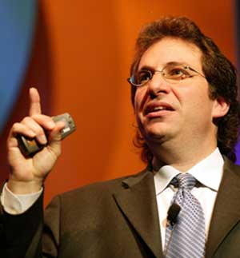
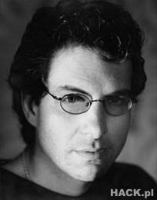



黑客道现代史
Notes:
在黑客道进入现代史的过程中，出现了非常具有代表性的两个人物，
两个人年龄相仿，米特尼克63年，小莫里斯65年
Kevin 米特尼克 —— 世界头号通缉黑客
Robert 莫里斯 —— 第一个黑客判罚案例
现在米特尼克是全球著名的安全咨询师和畅销书作家。
而莫里斯现在成为了MIT的终身教授，在分布式系统领域也取得了很好的研究成果。

Slide 20
黑客道现代史——分化
黑客道的分化
Whitehats, Blackhats, Grayhats
Kevin Mitnick: 频繁攻击FBI, 电话网大公司，被FBI通缉，多年逃亡3次入狱并遭遇司法不公，成为世界最著名黑客
1988年Morris蠕虫爆发: Robert T. Morris
俄罗斯、东欧剧变后，追求经济利益的黑帽子大量出现
僵尸网络、DDoS攻击和敲诈成为在线服务的重要威胁
垃圾邮件、网站钓鱼、信用卡盗用、网站挂马等针对互联网用户的攻击日益猖獗
人们逐渐将黑客等同于骇客，或计算机犯罪者
骇客总是自称为黑客
媒体报道：Computer hacker = criminal
黑客社区逐步缩减至安全领域

Slide 21
Kevin Mitnick
Kevin Mitnick (凯文·米特尼克)
“世界头号黑客”-最具传奇色彩的黑客人物
Kevin的传奇人生经历
1963年出生洛杉矶，父母离异，没人管
4岁：“滑铁卢的拿破仑”，13岁：业余无线电
13岁攻破洛杉矶的公交系统坐霸王车
1980(17岁)：“太平洋电话公司” 、联邦调查局、NSA
被FBI捕获，“少年犯管教所”
全球第一名“电脑网络少年犯”
1980-1988：N家大公司（Sun, Novell, SCO, 摩托罗拉, 诺基亚, NEC）
1988: 再次被执法当局逮捕, 判刑12个月

Slide 22
Kevin Mitnick (2)
1992: 结识一位神秘黑客朋友，埃里克
1993: 侵入太平洋贝尔与GTE电话网、Pactel移动网络，监听FBI特工电话记录, 在FBI发布逮捕令后开始逃亡
1994: 攻击圣地亚哥超级计算机中心，激怒日籍安全专家下村勉，1995年下村勉协助FBI追踪并抓捕Kevin
下村勉&马科夫: Takedown（抓捕到案）
1995-2000: 入狱4年半，被禁止使用任何电子设备，禁止打电话，监狱内的电话飞客活动
遭遇司法不公，引发Free Kevin运动
2600杂志: Freedom Downtime（自由停工期）
2000年1月出狱，改过自新，从事安全咨询工作
出版畅销书：欺骗的艺术、入侵的艺术
2011年8月：出版自传“线上的幽灵：世界头号通缉黑客传奇”

Slide 23

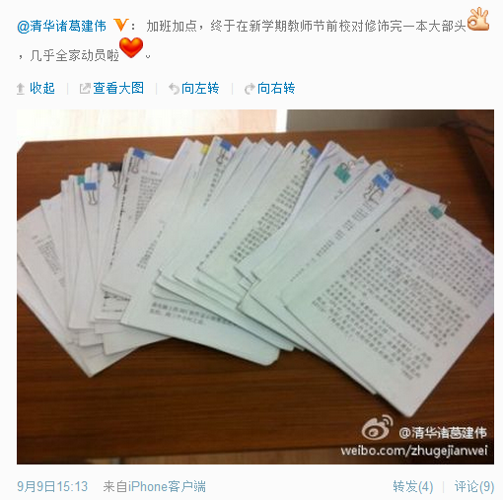
线上的幽灵

Slide 24
黑客道“现代史”
1988年Morris蠕虫爆发-RTM: Robert T. Morris
分水岭事件
催生CERT机构/FIRST组织
互联网进入与安全威胁共舞的时代
缓冲区溢出攻击技术广泛传播与应用
2000: Yahoo、亚马逊、CNN等门户网站被DDoS攻击
2001-2004: Windows平台上的蠕虫频繁: Code Red, Blaster, Slammer, Sasser, etc.
2005-: 地下经济利益驱动的黑客行为盛行
1990s: 计算机安全产业的形成
防火墙: DEC(FW product 1991), CheckPoint(1993)
入侵检测: Wheel Group(1994), ISS(1994)
防病毒: McAfee (1987), Symantec(1990 Norton), Kaspersky(1997)
Notes:
Morris蠕虫的编写者是当时就读于美国康乃尔大学研究生一年级的罗伯特·塔潘·莫里斯(RTM: Robert Tappan Morris)，美国国家安全局(NSA)计算机安全中心首席科学家老罗伯特·莫里斯的儿子。1988年冬天，小莫里斯写了一段只有99行的代码，按照他自己的说法，目标是去测量当时阿帕网的网络规模，代码利用了Unix Sendmail程序、finger程序和rsh/rexec服务中的已知安全漏洞，以及利用从他老爸那拿到的弱口令列表攻击系统的弱密码。11月2日小莫里斯跑到MIT（凑巧的是小莫里斯后来也跑到MIT当了教授）将这段代码在阿帕网上执行，然而却发生了连他自己也没预料到的后果，代码很快在互联网中传播，短短12小时内，大概感染了6,000多台Unix主机(约占当时联网计算机数的10%)，Morris蠕虫造成了包括国家航空和航天局、军事基地和主要大学计算机停止运行的重大事故，据估算，造成的损失金额达1千万至1亿美元。小莫里斯也最终被追查到和逮捕，并被依据美国计算机欺诈与滥用法令判处3年监禁、400小时社区服务和1万美元罚款。

Slide 25
中国的黑客道发展史-史前期
漫长的史前期(1956-1994)
1956-1965: 电子计算机研制
1974.8: 748工程，汉字进入信息化时代，北大计算机所王选教授－激光照排
70s-80s: 微机、汉字显示处理(CCDOS、五笔输入法、汉王汉字识别、UCDOS、清华OCR、金山WPS)
计算机核心技术的缺失和落后：芯片、操作系统等
1987年北京计算机应用技术研究所实施的中国学术网,钱天白教授中国第一封电子邮件”越过长城，走向世界”
1992年中国台湾、香港联入全球互联网
1994年中国大陆正式联入全球互联网: 中科院高能物理所 许榕生研究员
Notes:
这封电子邮件的题目非常具有前瞻性，直到20多年以后的今天，我们上网仍然还需要越过长城，才能走向世界
还没过20年，又筑起防火长城，建设大中华局域网了。

Slide 26
中国黑客简史（萌芽期）
萌芽期(1994-1998)
中国刚刚联入全球互联网
窃客－破解软件、注册码…
初级黑客: 学习初步技术，使用国外黑客工具，追随精神领袖－Kevin Mitnick（逃亡期间）
台湾地区Coolfire黑客入门教程系列(1995-96年编写)
1998年台湾地区陈盈豪 CIH病毒
1998年美国“死牛崇拜” 黑客团队发布BO，掀起特洛伊木马热潮，国内黑客开发NetSpy, 冰河等
国内“第一代”黑客：小榕软件、天行、谢朝霞、PP(彭泉)等
1998年7-8月：针对印尼排华事件的网络攻击→绿色兵团

Slide 27
国内网安简史（混沌发展期）
混沌发展期(1999-2001)
1999年5月大使馆被炸事件: 对美黑客攻击
1999年7月台湾省两国论事件: 对台黑客攻击
第一代黑客的商业化: 绿色兵团→中联绿盟、安络科技、补天和瑞
2000年初东史郎南京大屠杀败诉事件: 对日黑客攻击
2001年三菱事件、日航事件、教科书事件和《台湾论》事件: 对日黑客攻击
2001年4-5月中美撞机事件: 中美黑客大战
中国红客联盟、中国鹰派、中国黑客联盟、…
中国红客的出现和发展

Slide 28
国内网安简史（成熟发展期）
成熟发展期(2002-Now)
传统黑客团队专注于技术研发: 安全焦点、看雪学院、白细胞、Ph4nt0m、…
大量传统黑客创办或进入安全公司: 绿盟、启明星辰、安天、大成天下、知道创宇、…
XCon安全焦点峰会 since 2002
安全漏洞研究和发现: nsfocus等
Phrack黑客杂志和知名黑客会议出现国人身影
大量技术书籍与著作涌现
黑客培训商业化：黑客基地、华夏黑客同盟、第八军团
黑帽子日趋猖獗：证券大盗、灰鸽子、熊猫烧香、DDoS、网络虚拟资产地下经济链…

Slide 29
国内网安简史（现状）
“神秘”的国家队
安全业界的混战
依赖政府和大户的传统安全设备厂商: 启明星辰、绿盟……
抢夺用户资源的客户端安全厂商（包括移动终端）: 免费安全 VS. 被盗版和免费击溃的安全软件厂商
网站服务端安全: 战国时代的连横合纵
“若掩若现”的地下产业链
追求“世外桃源”的学术研究圈

Slide 30
国内网安简史（现状）
国家越来越重视网络空间安全
2014年2月27日，中央网络安全和信息化领导小组当天下午召开第一次会议，习近平同志任中央网络安全和信息化领导小组组长。
2016年4月19日，习总书记在网络安全和信息化工作座谈会上讲到：“网络安全为人民，网络安全靠人民，维护网络安全是全社会共同责任，需要政府、企业、社会组织、广大网民共同参与，共筑网络安全防线”。
2018年4月20日，习总书记在全国网络安全和信息化工作会议上讲到：“没有网络安全就没有国家安全，就没有经济社会稳定运行，广大人民群众利益也难以得到保障” 。

Slide 31
国内网安简史（现状）
国家越来越重视网络空间安全
2019年9月，习总书记对国家网络安全宣传周作出重要指示：举办网络安全宣传周、提升全民网络安全意识和技能，是国家网络安全工作的重要内容。国家网络安全工作要坚持网络安全为人民、网络安全靠人民，保障个人信息安全，维护公民在网络空间的合法权益。要坚持网络安全教育、技术、产业融合发展，形成人才培养、技术创新、产业发展的良性生态。
思考：为什么要提升全民的网络安全素养，能不能只靠专业的网络安全空间专业人才？

Slide 32
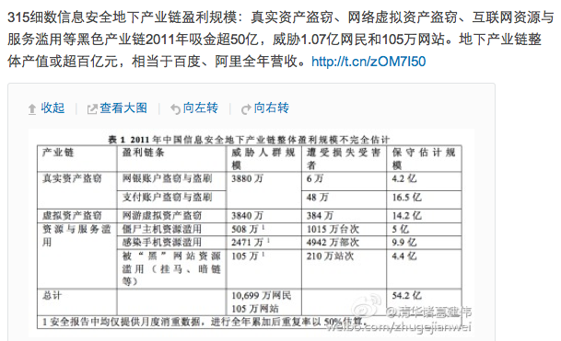
地下产业链造成的损失

Slide 33
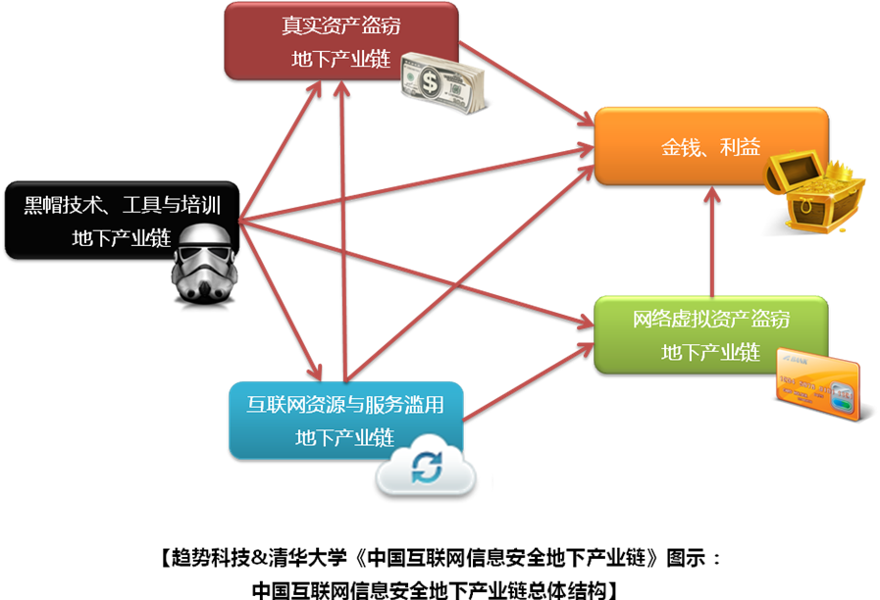
揭开地下产业链的面纱

Slide 34
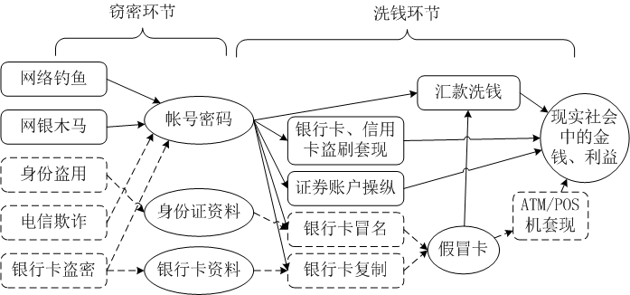
真实资产盗窃地下产业链

Slide 35
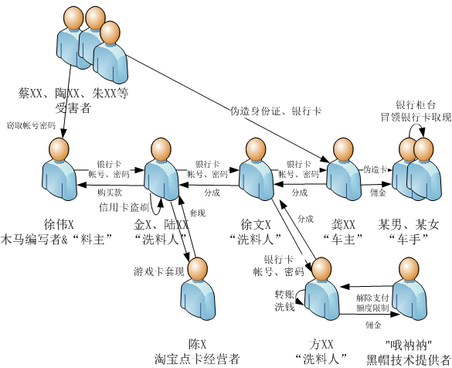
真实资产盗窃典型案件–“顶狐”案
2009年央视三一五晚会曝光
信用卡诈骗罪，主犯10.5-11.5年

Slide 36
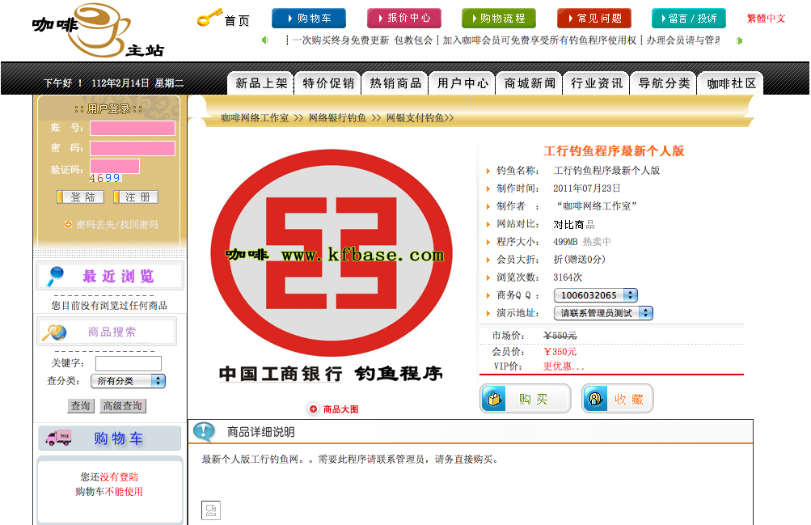
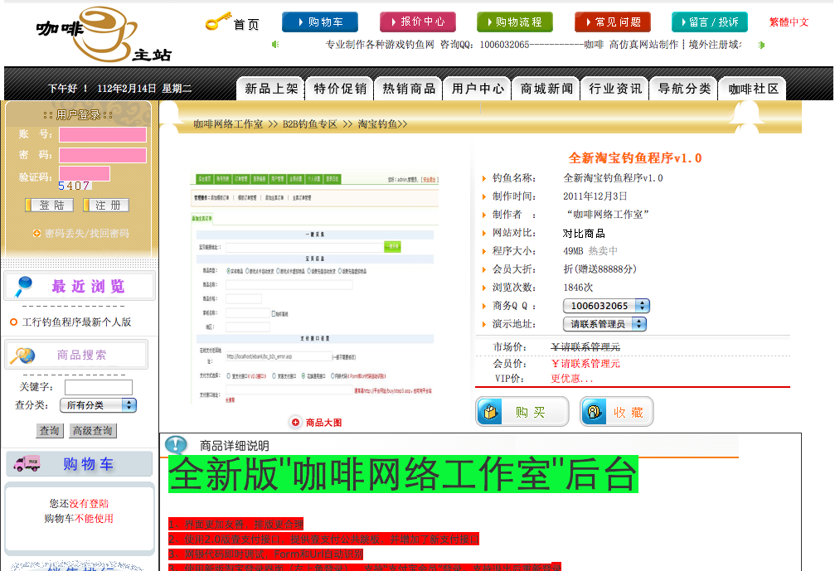
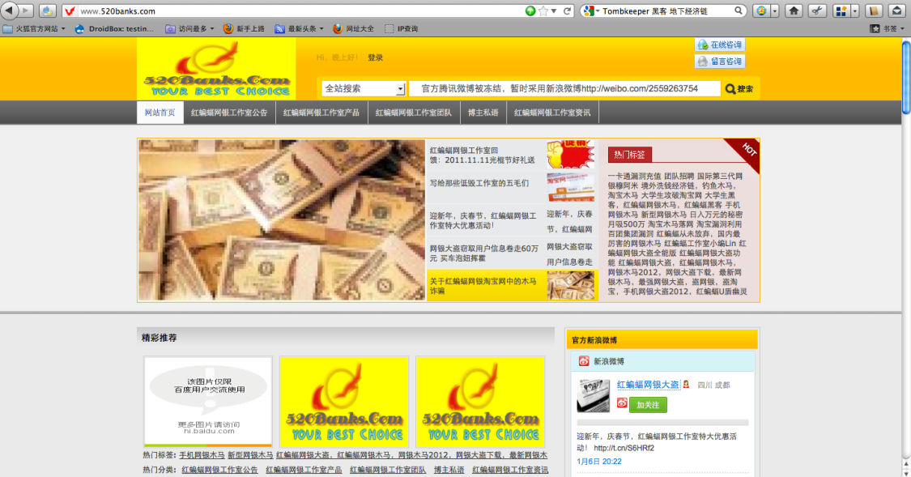
真实资产盗窃活跃案例
XX主站-公开出售网银钓鱼程序
XX网银-公开出售网银木马

Slide 37
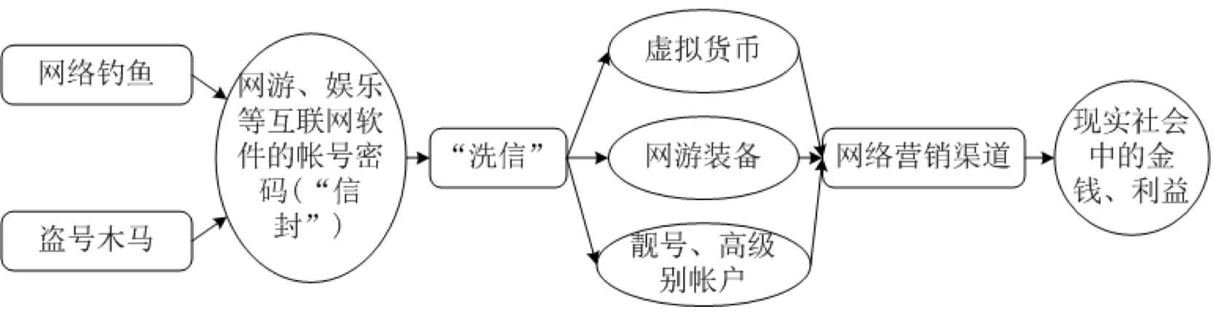
网络虚拟资产盗窃地下产业链

Slide 38
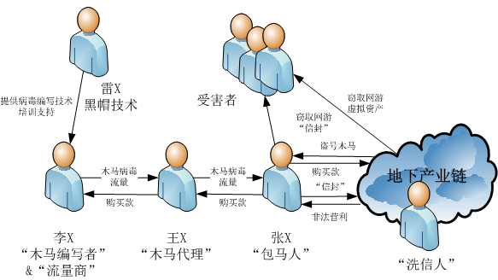
虚拟资产盗窃典型案件–“熊猫烧香”案
2007年国内最受关注安全事件
破坏计算机系统罪，主犯4年

Slide 39
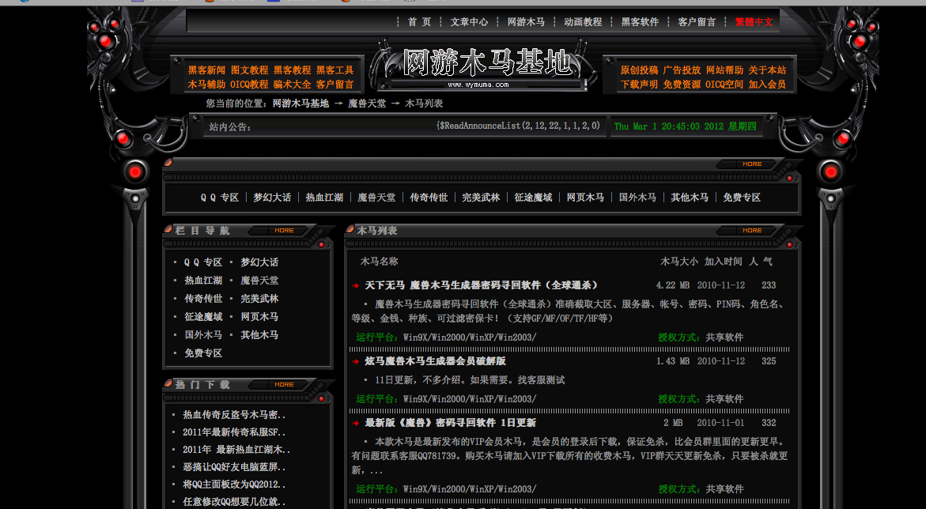
网络虚拟资产盗窃活跃案例
XXXX基地-公开出售各类网游木马程序

Slide 40
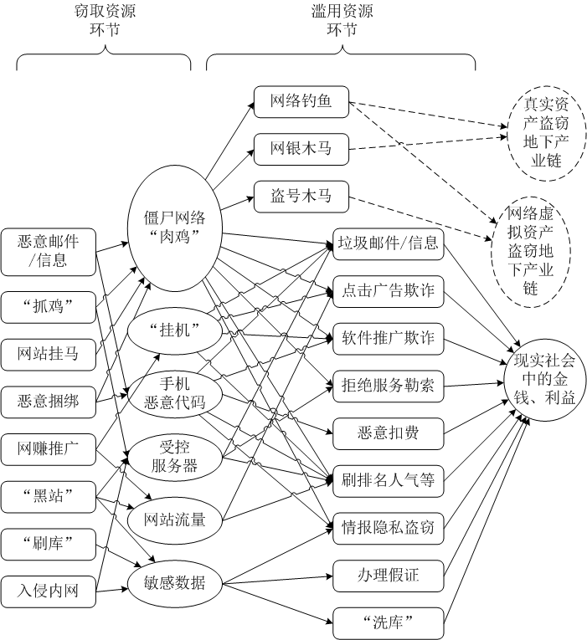
互联网资源与服务滥用地下产业链

Slide 41
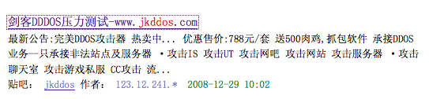
互联网资源与服务滥用典型案件 –“剑客DDoS勒索”案
案情
从地下产业链中购买剑客DDoS攻击软件/肉鸡
向某网游服务器进行DDoS攻击
勒索网游运营商游戏币‘银子’5亿两
销赃得款18750元
判罚：破坏计算机信息系统罪，主犯2.5/2.3年

Slide 42
互联网资源与服务滥用地下产业链
现实利益
手机恶意代码
恶意捆绑
恶意扣费

Slide 43

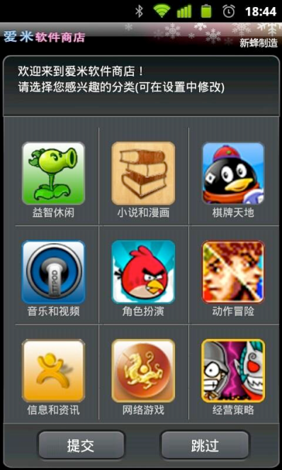
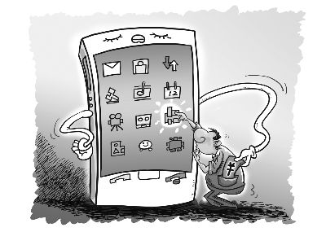

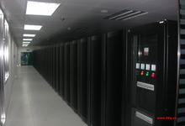
安卓手机僵尸网络恶意吸费案件
SP收费通道
安卓智能手机
吸费
扣费通知
FishBot手机僵尸病毒
FishBot手机僵尸
获取扣费控制指令：扣费代码,服务号码
安卓应用市场
访问控制URL
托管控制服务器i.y****ng.com

Slide 44
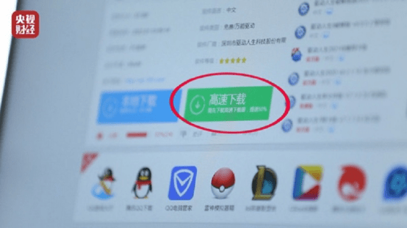
央视315晚会 & 新闻曝光
2022年央视315晚会曝光了国内众多下载站“高速下载”功能背后的利益链条。当用户选择高速下载后，安装的下载器会捆绑安装多款广告软件。用户即使将所有默认勾选取消掉，关闭下载器依然会有弹窗广告出现，点击右上角试图关闭广告，就很可能会被偷偷的静默安装其它软件。该公司的一位经理声称，他们与国内200多家软件下载站合作，每日触达用户两千万，年营收超12亿元。
Notes:
真实情况是什么样的呢？
发现很多此类通过僵尸网络恶意吸费的恶意软件，但还没有一起破获案件。
手机安全公司也不关注，我从另一家手机安全公司分析报告中挖掘出可追查的线索，
花了一个下午追查后，觉得完全可能找出幕后黑手，于是找网秦获得样本和感染规模，
报告给公安协助办案，公安遭遇两会，延误时间。
网秦和央视出于利益需要，在我出国时，单方行动，找了一堆所谓专家，做了这期节目。
打草惊蛇，案子也基本上查不下去了。

Slide 45
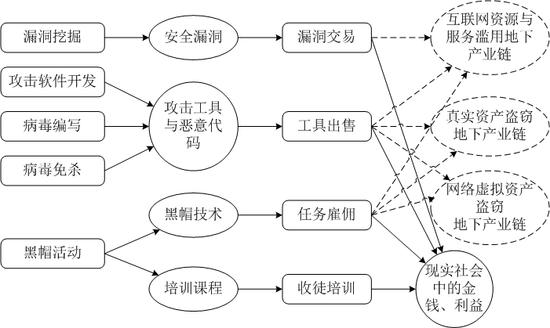
黑帽技术、工具与培训地下产业链

Slide 46
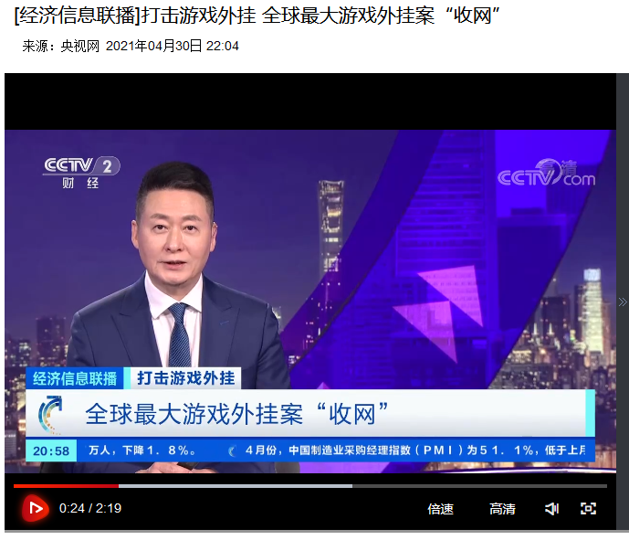
黑帽技术、工具与培训典型案件 –”鸡腿”外挂案
2020-2021年，警方辗转6省9地，捣毁17个外挂交易和发卡平台

Slide 47
黑帽技术、工具与培训典型案件 –”大小姐”木马案
2009年2月“大小姐”系列木马团伙网络犯罪案
“江苏水利网”政府网站被黑，牵出木马“大小姐”
一网打尽，揭开黑帽产业链
制作、传播“大小姐”系列木马团队-10人
老板：王X；编写者：龙X；销售总代：周X
占据我国木马盗号程序市场60%?，经王X供述，他生意最好的时候，曾经3个月就挣了3000万？！
全国首例提供程序工具“非法侵入计算机信息系统罪”285条补充条款第3条起诉
判罚
“非法侵入计算机系统罪”第2、3条
王X：1年2个月；罚金50万元
龙X：1年，罚金10万元

Slide 48
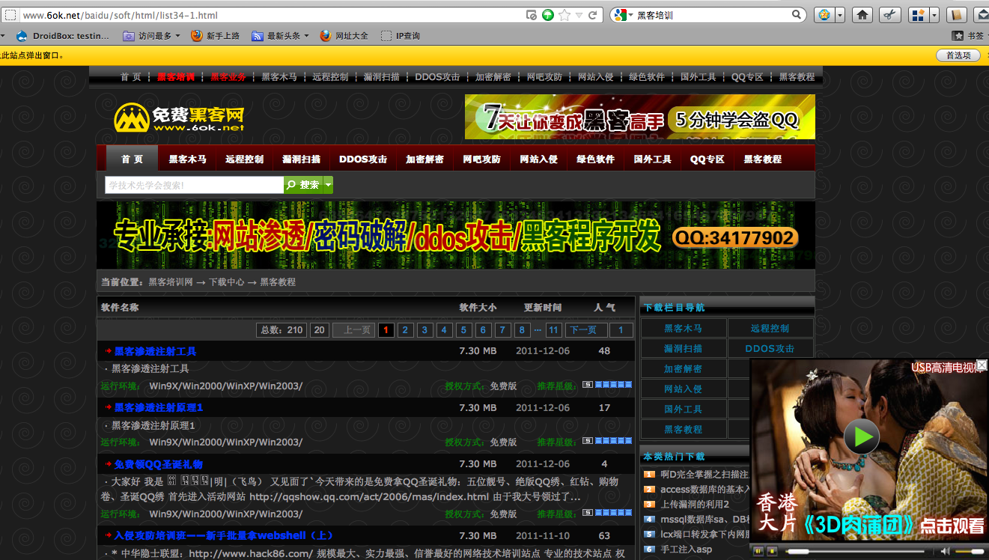
黑帽技术、工具与培训活跃案例 –“XX培训网”

Slide 49
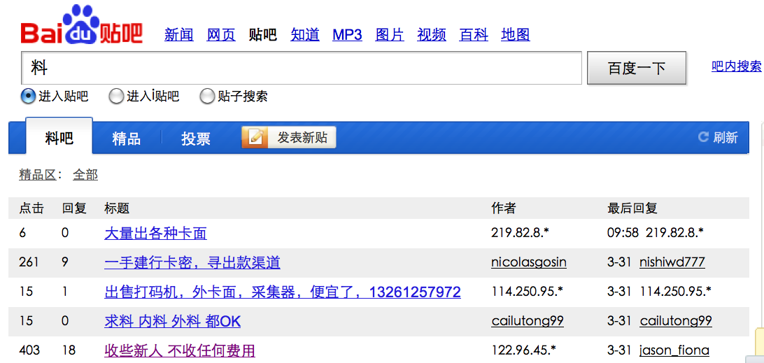
从地下黑市来监测信息安全地下产业链
百度贴吧: “全球最大中文社区”
百度贴吧监测数据集：
84: 地下产业链行话
129: 地下黑市贴吧
8：年监测数据2004-2011
753K: 消重后地下黑市帖子
255K: 地下黑市参与者
基于关键字的贴吧组织结构
只有在你懂得地下黑市行话时…
大量地下黑市出售、
求购广告信息
你才能进入一个隐藏在
阴暗角落中的神秘世界
Notes:
How did we investigate Chinese underground economy, it’s because we located the underground black markets in the dark corners on Chinese Internet.
There are two types of black markets, the first type is built upon some web forum.
We found some post bars are dedicated for underground black markets on Baidu Post Bar.
It is claimed to be the biggest Chinese Web forum, using a keyword-based forum organization,
then only when you know the jargons, then you can use the jargon keywords to access the underground black markets.
For example, when you enter the “Material”, the jargon for the “banking info”, you will enter the underground black market,
with many Sale and Want Ads for banking info.
We’ve deciphered the meanings of the vast majority of underground jargons, and through exhaustive jargon keyword searching,
We have been monitoring 129 dedicated post bars for black markets, and crawled all of the posts in the forum, then we
Have the black markets dataset for 8 years, from 2004 to 2011, containing 753 thousand DE duplicated posts from 255 thousand
Participants.

Slide 50
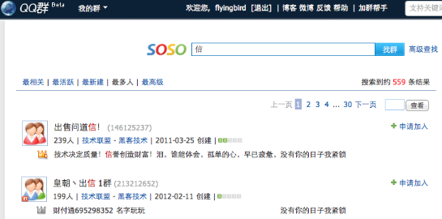
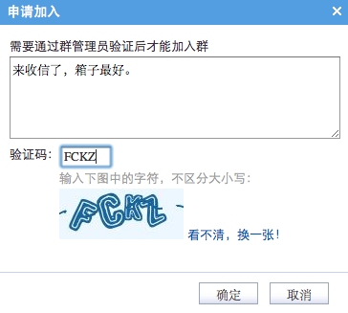
从地下黑市来监测信息安全地下产业链
腾讯QQ群监测数据集：
2,738: 地下黑市QQ群
130: 监测QQ群
1 Month: 2012年3月份
~43K: 消重后的消息
5K: 参与者
使用地下产业链行话来搜索出地下黑市QQ群
使用破译行话和社工托辞，
伪装成地下产业链参与者，
才能通过验证加入QQ群监测
Notes:
A greater number of underground black markets on Chinese Internet are built upon Tencent QQ chatting groups,
We also used jargon keywords to search them, we totally found more than 2 thousand dedicated QQ chatting groups for black markets.
But we need to use jargon and pretext to pretend the participants in the black markets, to get approved to join these groups.
But Tencent QQ is close-sourced and we need to pass the CAPHCHTA, due to workload and time constraints, we only selectively
joined 130 groups with their sizes exceeds some certain thresholds, and continuous monitored them for a period of a whole month in March 2012.
The measurement dataset contains about 43 thousand de duplicated msgs from 5K participants.

Slide 51
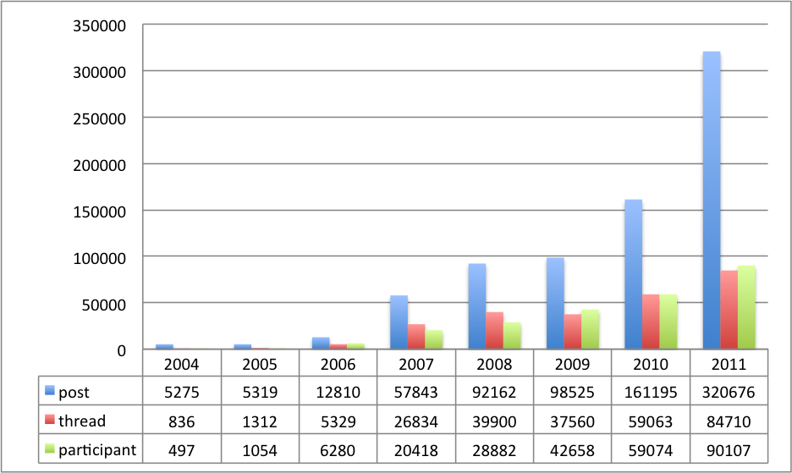
地下黑市监测统计信息
平台期，
为什么？
Notes:
Using the baidu dataset, we generated the annual statistics of the posts, threads, and participants, as shown in this figure,
it can reflect the development process and trends of Chinese underground economy.
From 2004 to 2005, Chinese underground economy is still in the its stage of bud development
And then from 2006 to 2008, Chinese underground economy had a rapid expansion,
And it entered a platform stage from 2008 to 2009, the growth in 2009 is not obvious, and the number of threads decreased for the first time.
It is because the amendments of the criminal law to combat cybercrime was approved in the Feb 2009,
And Chinese police also successfully uncovered a number of large cybercrime cases in a short-term campaign action.
thus achieved a certain deterrent effect to the underground economy
From 2010 to 2011, because the long-term countermeasures against cybercrime
were not effective, Chineseunderground economy again showed a trend of rapid growth.

Slide 52
地下黑市发帖数量月度统计
波峰：
6月-8月
波谷: 1月-2月
Notes:
And this figure shows the monthly statistics of the posts and threads.
we can discover a obvious annual cycle: the bottom period is from Jan to Feb,
showing the participants of underground economy also have holidays, specially the Chinese New Year holidays.
And the peak period is from June to Aug, which is the exact time for school summer holidays,
We guess it is because the large amounts of Chinese students play online games and shops online during the summer holidays,
thus triggering the demands of the underground economy.

Slide 53
地下黑市参与者月度数量统计
参与者结构的
显著变化
2009年: 仍保持快速增长~50%
Notes:
The number of participants of underground black markets, also has the similar annual cycle, and has been showing a quick growth trend,
Even in 2009 with reduced number of threads, the number of participants still had a rapid growth of nearly 50%.
It reflects that participants in the underground economy have strong adhesive, the motivation for high illegal profits induce their long-term
participation in the underground economy.
we can also find an interesting change on the composition distribution of the participants.
Before 2009, the number of anonymous participants was much larger than the number of registered ones.
However, after 2009, the number of anonymous participants declined sharply, and on the other side, the number of registered participants had a significant increasement.
Actually, the anonymous participants of Baidu Post Bar will be recorded with the C-class IP range, thus they are much easier to be traced to their physical location
than the registered ones.
After the campaign action against cybercrime launched by Chinese Police in 2009, the participants of underground black markets might have learned
the learns from the arrestment of some peers, and most of them had switched to the registered members using fake information, thus to achieve better concealment.

Slide 54
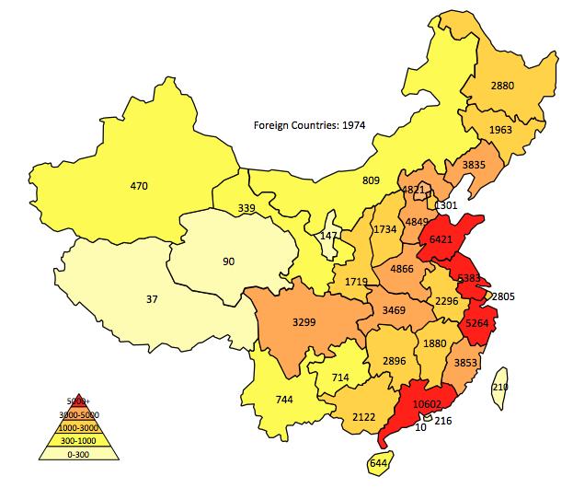
百度地下黑市匿名参与者地理分布
中部互联网经济欠发达人口大省
沿海互联网经济发达省份
Notes:
Using the C-class IP range information of the anonymous participants, we can easily get their location through IP2location querying.
then we generated the statistics of geographical distribution of the IP ranges involved in the black markets
This figure shows the geographical distribution of the participants by province,
we think it can reflect the approximate distribution of the participants of Chinese underground economy,
From the figure, we can find out the top provinces involved into the underground economy
Include the coastal provinces with advanced Internet economy, and the middle-provinces with large population but less developed.

Slide 55
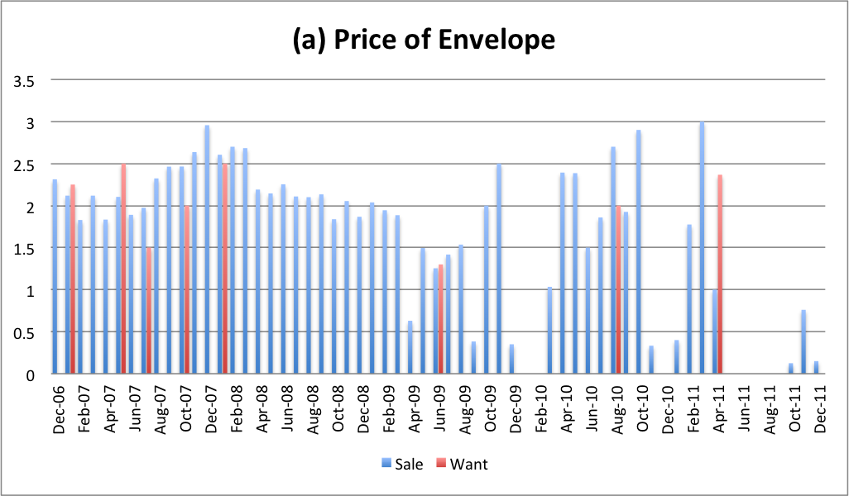
流行商品服务价格分析 – 网游 “信封”
RMB 1-3元
Notes:
We also performed price analysis for the selected most popular goods and services in the black markets.
The prices of the online game “envelope” are between twenty cents to half a dollar.
The purchase prices of website traffic had been in upward trend, and had climbed to 5 dollars per 10K IPs,
due to its situation of supply cannot meet demand.
The average prices of compromised hosts are always between one cent to ten,
such low prices show that the underground economy have hold a large number of the this type resource.
And the average prices of trojans are generally between 15-150 dollars.

Slide 56
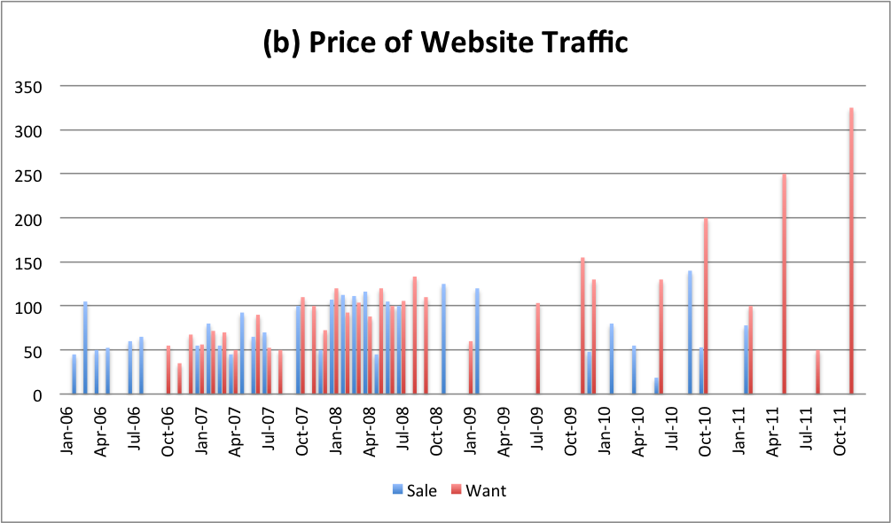
流行商品服务价格分析 – 网站访问流量
RMB 100-300元 /W IPs
Notes:
We also performed price analysis for the selected most popular goods and services in the black markets.
The prices of the online game “envelope” are between twenty cents to half a dollar.
The purchase prices of website traffic had been in upward trend, and had climbed to 5 dollars per 10K IPs,
due to its situation of supply cannot meet demand.
The average prices of compromised hosts are always between one cent to ten,
such low prices show that the underground economy have hold a large number of the this type resource.
And the average prices of trojans are generally between 15-150 dollars.

Slide 57
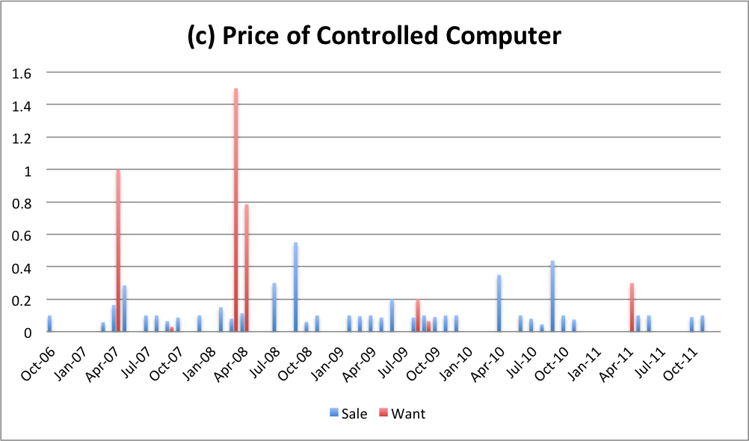
流行商品服务价格分析 – “肉鸡”
RMB ~0.1元Outlier: 1元
Notes:
We also performed price analysis for the selected most popular goods and services in the black markets.
The prices of the online game “envelope” are between twenty cents to half a dollar.
The purchase prices of website traffic had been in upward trend, and had climbed to 5 dollars per 10K IPs,
due to its situation of supply cannot meet demand.
The average prices of compromised hosts are always between one cent to ten,
such low prices show that the underground economy have hold a large number of the this type resource.
And the average prices of trojans are generally between 15-150 dollars.

Slide 58
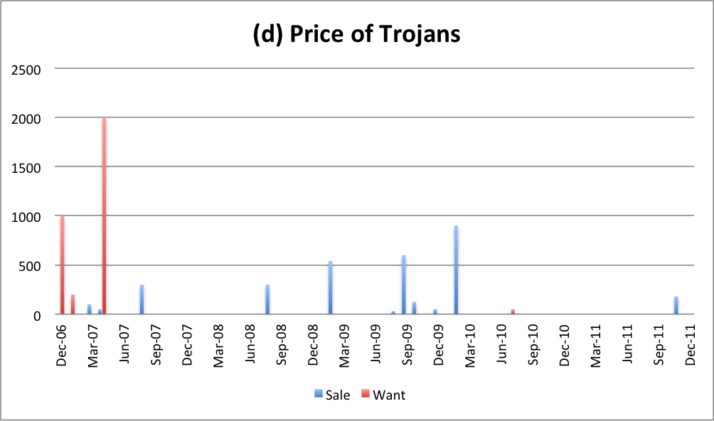
流行商品服务价格分析 – 木马程序
RMB 100-1000元
Notes:
We also performed price analysis for the selected most popular goods and services in the black markets.
The prices of the online game “envelope” are between twenty cents to half a dollar.
The purchase prices of website traffic had been in upward trend, and had climbed to 5 dollars per 10K IPs,
due to its situation of supply cannot meet demand.
The average prices of compromised hosts are always between one cent to ten,
such low prices show that the underground economy have hold a large number of the this type resource.
And the average prices of trojans are generally between 15-150 dollars.

Slide 59
网络犯罪案件与地下黑市监测数据的关联分析
五个拥有法院审理卷宗和公开媒体报道的典型案件
抽取出具有足够独特性（uniqueness）的关键信息
网名/QQ号
编写恶意代码、攻击工具名称
网站域名
在地下黑市监测数据中查询匹配帖子记录
时间限制条件：在案件公开曝光日期之前
Notes:
After the in-depth investigation of the underground black markets, we suddenly had a thought, maybe we can use the measured dataset to
confirm that black markets were supporting the cybercrime. We performed a correlation analysis, using four typical cybercrime cases with public case trial records and media reports.
And then we extracted critical information with enough uniqueness, for example, the nicks and QQ numbers of the criminals, the names of malicious code
Or tools developed or used in the crime case, and we used this information as keywords to query the measured black markets dataset
for the related posts matching the unique keyword and posted before the public exposure date of the case.
The results were beyond our expectation, for all four investigated cases, we were able to find related information
containing critical tracing clues from the underground black markets dataset.
Take the blandness trojan case that I have introduced as an example, we found more than one hundred related posts using the name of trojan,
with the first post appearing in Jan 2008, about half a year before the public exposure date.
This exciting result shows that the monitoring of underground black markets can support the earlier tracking and prevention of some on-going cybercrime activities.

Slide 60
典型案件与地下黑市信息的关联分析

Slide 61
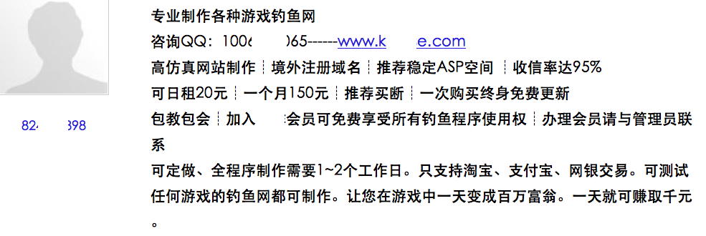
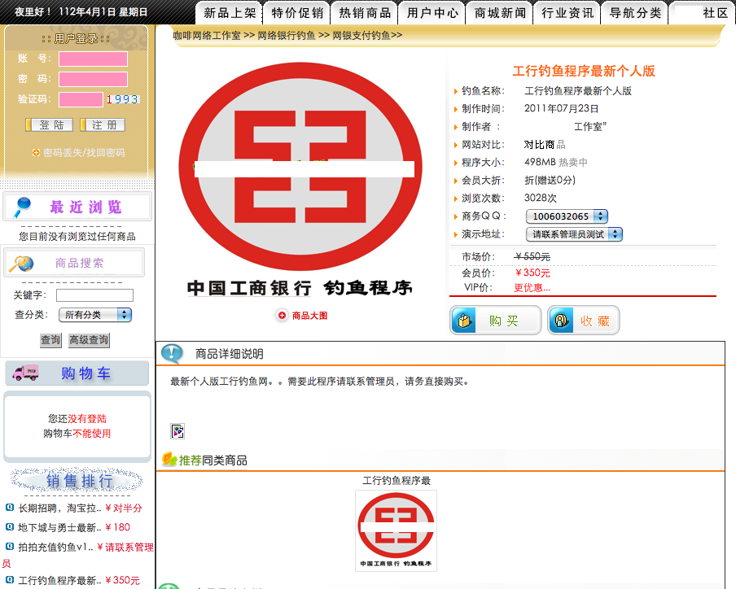
地下黑市获得线索的实施中网络犯罪案例
Notes:
And We have indeed investigated some cases with the clues from our black markets monitoring.
For example, during our measurement, we found an interesting sale ad for phishing tools posted recently,
Containing website URL and QQ number, and we browsed the website, finding out the website is still online and selling
many phishing tools and online game stealing trojans.

Slide 62
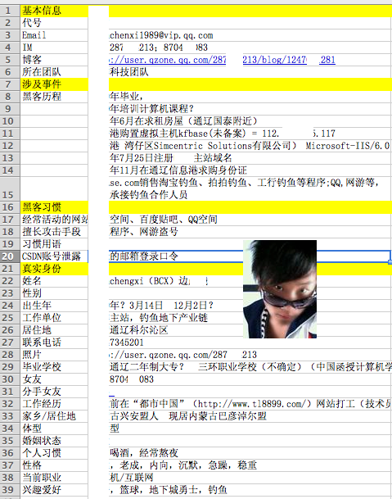
地下黑市获得线索的实施中网络犯罪案例
开源情报采集技术
Whois
Google / Baidu搜索
博客、论坛信息挖掘
社交网络追踪
调查分析档案
照片，真实身份，姓名
联系方式
教育和职业历程
亲属朋友
同谋人
提交警方调查
Notes:
I used this case as a hands-on challenge in my course,
and in the first class, I introduced my students with some Open Source intelligence collecting skills,
Including whois query, google searching, blogs and forum digging, social network relations identification,
And in the second class, the students found out many interesting things about the website operator,
and they were even arguing whether a girl using one discovered nick is his current girlfriend or his ex.
With our group efforts, we have built a comprehensive profile about the website operator,
Shown in the right figure, with his photo, real name, his contact info, relatives and confederates,
We also found his plaintext password in the leaked CSDN user database. So if he didn’t change his password, and used the same password for this email account,
Then we could find out further information from his emails.
But we haven’t been authorized to do this, we simply submitted our clues to the Police,
Now the case is still under investigation by the Police.

Slide 63
刑法中关于计算机犯罪相关条款
第285条－(非法侵入计算机信息系统罪)
违反国家规定，侵入国家事务、国防建设、尖端科学技术领域的计算机信息系统的，处三年以下有期徒刑或者拘役。
第286条－(破坏计算机信息系统罪)
(1) 违反国家规定，对计算机信息系统功能进行删除、修改、增加、干扰，造成计算机信息系统不能正常运行，后果严重的，处五年以下有期徒刑或者拘役；后果特别严重的，处五年以上有期徒刑。
(2) 违反国家规定，对计算机信息系统中存储、处理或者传输的数据和应用程序进行删除、修改、增加的操作，后果严重的，依照前款的规定处罚。
(3) 故意制作、传播计算机病毒等破坏性程序，影响计算机系统正常运行，后果严重的，依照第一款的规定处罚。
第287条－(利用计算机实施的各类犯罪)
利用计算机实施金融诈骗、盗窃、贪污、挪用公款、窃取国家秘密或者其他犯罪的，依照本法有关规定定罪处罚。

Slide 64
刑法修正案-285条
2009年2月刑法修正案(七)，十号主席令
285条增加两款
侵入前款规定以外的计算机信息系统或者采用其他技术手段，获取该计算机信息系统中存储、处理或者传输的数据，或者对该计算机信息系统实施非法控制，情节严重的，处三年以下有期徒刑或者拘役，并处或者单处罚金；情节特别严重的，处三年以上七年以下有期徒刑，并处罚金。
提供专门用于侵入、非法控制计算机信息系统的程序、工具，或者明知他人实施侵入、非法控制计算机信息系统的违法犯罪行为而为其提供程序、工具，情节严重的，依照前款的规定处罚
拓展法律保护的范围，加强了惩罚力度

Slide 65
内容
“黛蛇”蠕虫追踪案例
黑客与黑客道
网络安全攻防技术概述
物理攻击与社会工程学
Notes:
第二节课
第三部分35分钟
提到网络攻防，人们就很容易地会和“黑客”挂上关系，接下来我们就会黑客和黑客道发展的历史来做一个介绍。

Slide 66
“极光”APT攻击事件
2010年初Google搜索引擎退出中国的导火索
美国二十多家大型企业遭受“极光”攻击
窃取企业知识产权
IE浏览器“极光”0 day安全漏洞
“源自中国”? → 中国黑客威胁论
一段中国特色的生成CRC校验和的代码?
上海交通大学 & 山东蓝翔高级技工学校?

Slide 67
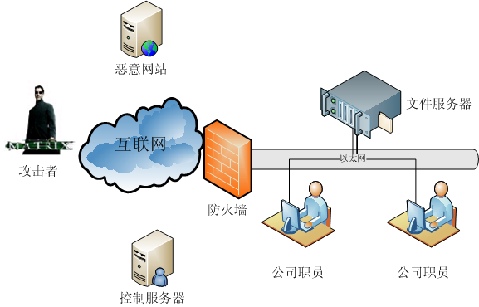
“极光”攻击技术内幕
美国Symantec、SecureWorks、HBGary等安全公司受委托进行调查
2. 访问恶意网站时，被客户端渗透代码攻击IE零日极光漏洞，植入恶意木马
5. 监听窃取关键知识产权资料
1. 发送带恶意网站URL的欺骗邮件，诱骗点击
3. 加密伪装方式连接控制服务器，接受攻击者控制命令
4. 通过信任关系进行Man-in-the-Mailbox攻击，诱骗访问恶意网站

Slide 68
从“极光”事件看攻击形态
计算机系统
硬件、操作系统、网络服务/应用程序
系统安全攻击：利用安全漏洞的渗透攻击和恶意代码感染
IE“极光”网页木马渗透攻击：利用IE安全漏洞
网络
网络(network of computers)→互联网(network of networks)
网络协议攻击与滥用：设计缺陷&滥用(源地址欺骗、DDoS)
Man-in-the-Mailbox攻击：电子邮件缺乏身份认证
人
计算机和互联网的使用者
物理攻击/社会工程学：环境与人性弱点
欺骗邮件：诱骗点击邮件中的链接

Slide 69
网络攻防技术框架

Slide 70
网络协议层面的安全攻防
TCP/IP网络协议在设计时存在的安全缺陷或不安全因素。
网络信息收集
网络接口层：网络嗅探
网络互连层：IP源地址欺骗、ARP欺骗、ICMP协议攻击
传输层：TCP重置攻击、会话劫持、SYN洪泛、UDP洪泛
应用层：敏感信息窃听、篡改与身份假冒

Slide 71
系统层面的安全攻防
系统攻防的基础 – 安全漏洞
安全漏洞生命周期
系统攻防的核心：安全漏洞、Exploit(渗透攻击)/恶意代码、系统防御与安全检测机制的技术博弈

Slide 72
内容
“黛蛇”蠕虫追踪案例
黑客与黑客道
网络安全攻防技术概述
物理攻击与社会工程学

Slide 73



物理攻击与社会工程学
Notes:
抛出问题：
林肯，迈克尔Michael
这两个家伙是谁？
为什么我把他们放在这张PPT上？
3分钟

Slide 74

物理攻击
物理攻击定义
通过各种技术手段绕开物理安全防护体系，从而进入受保护的设施场所或设备资源内，获取或破坏信息系统物理媒体中受保护信息的攻击方式
经典物理攻击场景
《碟中谍1》之潜入中央情报局偷取 NOC名单
《越狱》之闯入Company总部偷取Scylla
物理攻击并非遥不可及
《战争游戏》：便贴纸上窥视到教务系统登录口令 >>
宾馆的锁头也不安全
1978年“最大的计算机诈骗案”
Notes:
1978年“最大的计算机诈骗案”：窥视到便贴纸上电汇操作密码，进一步通过社会工程学攻击，
让操作员汇了一千多万美元到他的瑞士银行账户上。

Slide 75




物理攻击防御措施

Slide 76
社会工程学
“只有两种事物是无穷尽的——宇宙和人类的愚蠢，但对于前者我不敢确定。” ——爱因斯坦
社会工程学攻击
利用人类的愚蠢，操纵他人执行预期的动作或泄漏机密信息的一门艺术与学问。
社会工程学技巧
不引人关注的职业，攻击新员工，伪装身份，正面攻击，构造陷阱施以援手，制造陷阱骗取同情与帮助，奉承改善自我感觉，施以小恩小惠，垃圾搜寻，结合多种技术手段
知名社会工程师
Kevin Mitnick: Book-The Art of Deception, The Art of Intrusion, Ghost in the Wires..
Frank Abagnale: Movie/Book-Catch Me if You Can

Slide 77
《Catch me if you can》中的 经典社会工程学片段
1.采访、电话获取信息
2.兑现支票 >>
3.第一次抓捕
Notes:
3分钟
2.5分钟
0.5分钟

Slide 78
社会工程学防御措施
在不可靠的网站上，尽可能不要暴露自己的个人信息（包括照片等），将真实世界与网络世界划清明确的界限；
不要轻易相信别人，尤其是未曾谋面或未建立起信任关系的陌生人；
别把自己的电脑或移动终端轻易留给别人使用，必要时刻(如维修电脑时)务必清理上面的个人隐私信息，否则结果可能会很惨；
单位应建立起规范的安全操作规程，包括门禁和人员控制，不同分类资料数据的访问机制，规范的垃圾回收和处理机制等；
单位应对员工进行安全意识和操作规程培训，使其具备基础的社会工程学抵御能力。
涉密信息与计算机系统的处理有着相应更加严格的保密流程与规范。

Slide 79
黑客道文化精髓: ESR五部曲之《黑客道: 如何成为一名黑客》
搞清楚黑客和骇客的区别
根本的区别是：黑客搞建设，骇客搞破坏
骇客往往自称为黑客，黑客往往是由community所认可
如何成为一名黑客
To follow the path: (沿着这样一条道路: )
look to the master, (寻找大师,)
follow the master, (跟随大师,)
walk with the master, (与大师同行,)
see through the master, (洞察大师,)
become the master. (成为大师.)

Slide 80
黑客应有的态度
1. 世界充满了待解决的迷人问题。
做一名黑客会有很多乐趣，但却是要费很多气力方能得到的乐趣。
做黑客，你得能从解决问题，磨练技术及锻炼智力中得到基本的乐趣。
2. 一个问题不应该被解决两次。
聪明的脑袋是有限的宝贵资源。
解决问题并发布结果给其他黑客几乎是一种道义。

Slide 81
黑客应有的态度(2)
3. 重复就是罪恶。
重复而缺乏创造性的任务是无聊且乏味的。
作为一个黑客，你必须坚信这点并尽可能多地将乏味的任务自动化，不仅为你自己，也为了其他人（尤其是其他黑客们）。
4. 尊重合法合规前提下的自由。
合法合规是作为一名黑客的底线。
作为一个黑客， 你得对非法的入侵和审查，以及使用不正当武力或欺骗去压迫有行为能力的人们的做法有一种本能的敌意。
5. 态度和能力缺一不可。
成为一名黑客需要智力，实践，奉献精神和辛苦工作。
你必须学会怀疑，并尊重各种各样的能力。

